Slide 1
Предложение от КТ „Подкрепа“
относно заплащането на нощния труд
Кръгла маса II
по проблемите на нощния труд
30 октомври 2018 г. 9.00 ч.
КТ „Подкрепа“

Slide 2
Кампания за достойни условия и заплащане на нощния труд
Формулирането на проблема и началото на кампанията бе поставено с решение на на КТ „ Подкрепа” от 22 март 2018 г., а на 20 април 2018 бе дадена пресконференция.
С цел запознаване с позициите на експертите и с новите изследвания, свързани с полагането на нощен труд, КТ „ Подкрепа” организира на 20.06.2018 г. , с помощта на Фондация „Фридрих Еберт” офис София, кръгла маса на тема „За достойни условия и заплащане на нощния труд и предотвратяване на последствията от него“
На кръглата маса взеха участие представители на МТСП, ГИТ , КТ „Подкрепа“, БЛС, БАПЗГ и СФСМВР
На кръглата маса бе подписано споразумение между КТ „Подкрепа“, БЛС, БАПЗГ и СФСМВР за общи действия за решаване на проблемите свързани с полагането на нощния труд
Всички видеа с презентациите на експертите и на участниците на YouTube канала: Кампания нощен труд – YouTube https://www.youtube.com/channel/UCXmQ870ISOjEs280Bc7j-Ew
На 3 октомври 2018 г. КТ „Подкрепа“ внесе в КДФР към НСТС предложение за промяна на заплащането на нощния труд, а на 22 октомври се проведе първото й заседание. На 2 ноември е насрочено второ заседание на КДФР към НСТС.
Днес 30 октомври - втора кръгла маса за нощния труд

Slide 3
Основания за предложението
Нощният труд - над 400 000 души у нас
Новите изследвания на нощния труд – основно след 2006 г., когато е определена сегашната стойност на допълнителното заплащане, сочат нови и увеличени проблеми и рискове за здравето и социалния живот на полагащите нощен труд и категорично определят, че нощният труд е вреден за здравето.
Световната здравна организация (СЗО) – нощният труд трайно уврежда здравето на работещите:
- необходимо е качествено възстановяване и
- значителното му ограничаване, където е възможно
Увреждането е следствие естеството на нощния труд - упражнява се когато организма биологично е настроен за почивка и сън, което води до различни проблеми:
- Физиологични
- Здравни Демографски проблеми
- Социални

Slide 4
Нощен труд
Физиологични
проблеми:
- Нарушения в денонощните ритми;
- Влошаване на съня;
- Умора и др.
Здравни проблеми:
- Стомашно-чревни заболявания;
- Сърдечносъдови заболявания;
- Ендокринни и метаболитни заболявания;
- Репродуктивни проблеми;
- Хормон-зависими ракови заболявания;
- Психологични проблеми и др.
Социални проблеми:
- Проблеми в семейството;
- Обедняване на социалните контакти и др.
Доц. Катя Вангелова
Национален център по обществено здраве и анализи
https://www.youtube.com/watch?v=kFIlS_2sni4

Slide 5
Редица експерименти от последните години показват, че работата през нощта продължително време е изключително вредна за здравето Сара Монтагю, BBC http://old.segabg.com/article.php?id=764393
Затлъстяване, диабет, сърдечносъдови болести, рак. Това е достатъчно депресиращ списък.
Но към него трябва да се добави още нещо. Изследванията показват, че хората, работили нощем в продължение на 10 години, са остарели с 6 години и половина повече. Те не можели да помнят, колкото връстниците си, нито да мислят толкова бързо.
Американско изследване на 75 000 медицински сестри за период от 22 години показва, че една от всеки десет, работили и през нощта в рамките на шест години, ще умре по-рано. Вредата дори не остава само върху нас - в някои дейности излагаме и другите хора на риск!

Slide 6
Основания за исканията – необходимост от възстановяване и ограничаване
По отношение на заплащането на нощния труд
В Наредбата за структурата и организацията на работната заплата:
Промяна на принципа на определяне на Допълнителното заплащане за нощния труд (ДЗНТ), като абсолютна стойност в лева
Този принцип на 2 пъти доведе за периоди от 10 и 12 години, то да остане непроменено:
0,07 лв/час нощен труд от 1997–2006 (1997 минРЗ – 45 лв, 2006 минРЗ – 160 лв)
0,25 лв/час нощен труд от 2007-2018 (2007 минРЗ - 180 лв, 2018 - минРЗ - 510 лв)

Slide 7
Основания за исканията – необходимост от възстановяване и ограничаване
Допълнителното заплащане за нощния труд на 0,25 лв/час
беше определено без никакви мотиви през 2006 г.
Тогава предложението на КТ „ Подкрепа” пред НСТС за
допълнителното заплащане за нощния труд бе 1 % от минРЗ!
Повече от 20 години, полагащите нощен труд в България
са оставени без никакви възможности за възстановяване.
Дори са принудени да заделят от личните си средства за транспорт
за полагането му – в момента Наредбата определя мин. стандарт
за една нощна смяна - 1,75 лв, а след удръжките – 1,36 лв.

Slide 8
 | ЗОВр+л лева | ПОЗМБОВр+л лева | БЮДЖЕТл лева | РАБОТОДОТЕЛ лева | РАБОТНИК лева
1час – 0,25 лв | 0,02 | ≈ 0,07 | ≈ 0,02 | ≈ 0,30 | ≈ 0,19
7часа – 1,75 лв | 0,14 | ≈ 0,43 | ≈ 0,15 | ≈ 2,07 | ≈ 1,36
1мес – 14 лв 8 нощ. смени | 1,12 | ≈ 3,40 | ≈ 1,21 | ≈ 16,59 | ≈ 10,87
1год – 168 лв 96 нощ. смени | 13,44 | ≈ 40,82 | ≈ 14,49 | ≈ 199,11 | ≈ 130,36

Slide 9
Някои резултати от прилагането на настоящия принцип на заплащане на нощния труд
Годишната здравноосигурителната вноска (ЗОВ) от работодателя и работника на 1 работник за 96 нощни смени (средно 8 за 1 месец),
е общо 13,44 лв
13,44 лв едва покрива 50 % от парите, необходими за изплащане
на 1 болничен ден на работещ на мин.РЗ – 510 лв
За 1 месец нощен труд, т.е. 8 нощни смени – работникът получава
общо 10,87 лв,
което покрива едва 42% от разходите за градски транспорт в София
- 3,20 лв х 8 смени = 25,60 лева
За 1 година нощен труд, т.е. 96 нощни смени – работникът получава общо 130,36 лв,
което покрива разходите за градски транспорт на 5 от 12 месеца, т.е 7 месеца работникът ползва лични средства

Slide 10
Някои резултати от прилагането на настоящия принцип на заплащане на нощния труд
Не можем изобщо да говорим сериозно за отчисление
на средства за здравно, пенсионно и социално осигуряване
След като работникът дори не може да си плати транспорта,
липсват възможности за възстановяване срещу износването на организма и психичното натоварване от нощния труд:
– рационално хранене
– лечение
– рехабилитационни процедури
– за възмездяване разходи за отсъствието му от семейството
– лекарства
– качествен отдих

Slide 11
Основания за исканията – необходимост от възстановяване и ограничаване
II. Изисквания на Директива 2003/88/ЕО
ДОКЛАД НА КОМИСИЯТА ДО ЕВРОПЕЙСКИЯ ПАРЛАМЕНТ, СЪВЕТА И ЕВРОПЕЙСКИЯ ИКОНОМИЧЕСКИ И СОЦИАЛЕН КОМИТЕТ - Брюксел, 26.4.2017 г. относно изпълнението от държавите членки на Директива 2003/88/ЕО:
“Все още установяваме редки случаи, в които ограничението на Директивата е надвишено, а именно:
- Българският Кодекс на труда предвижда продължителността на седмичното работно време да е до 56 часа, като е въведена система за сумирано изчисляване на седмичното работно време.”
48 часа е изискването в директивата, вкл и извънредния труд
“- Освен това ограничението от 4 месеца за изчисляването на максималната продължителност на работното време (при СИРВ) е надвишено в Германия, България и Словения, където то е определено на 6 месеца.
За да се определят минимални изисквания за здравето!!!, референтният период, приложим за нощен труд, следва да бъде значително по-кратък от периода, използван за максималната работна седмица. Поради това Комисията е на мнение, че референтен период от 4 месеца е твърде дълъг.”

Slide 12
Други изисквания на Директива 2003/88/ЕО
ГЛАВА 5 ДЕРОГАЦИИ И ИЗКЛЮЧЕНИЯ
Член 17
. . .
3. ... дерогиране на разпоредбите на членове
3 „Междудневна почивка” ,
4 „Почивки по време на работа“,
5 „Междуседмична почивка“,
8 „Продължителност на нощния труд“ и
16 „Референтни периоди“:
. . .
в) в случай на дейности, свързани с непрекъснато обслужване или производство, по-конкретно: (у нас се прилага за всички дейности)
. . .
промишлености, при които работният процес е непрекъсваем по технически причини;

Slide 13
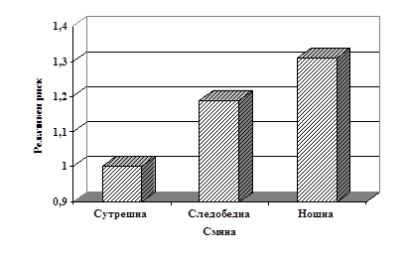
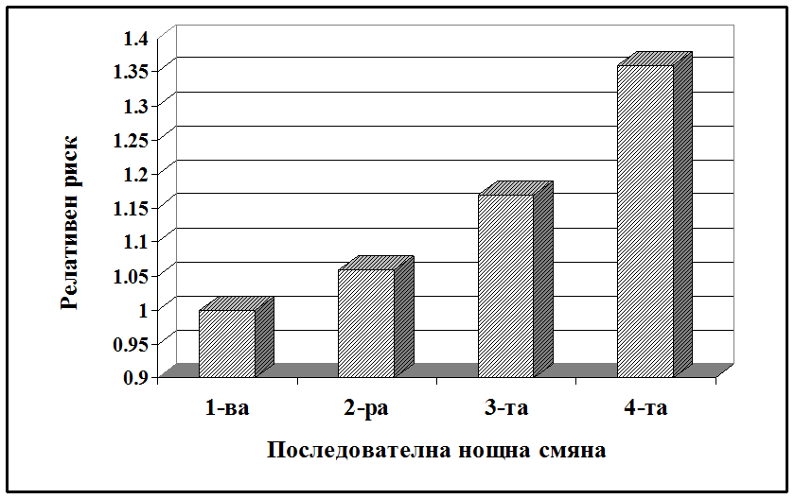
Ограничаване на нощния труд поради Риска за безопасността на труда
Наредба № 15 от 31.05.1999 г. за условията, реда и изискванията за разработване и въвеждане на физиологични режими на труд
е) нощната работа се организира така, че да не се допускат
повече от 4 - 5 последователни нощни смени - т.е. 5!!!

Slide 14
Изводи
Налице е явна невъзможност за физическо и психическо възстановяване и социална адаптация на полагащите нощен труд – като заплащане, рационално хранене, рехабилитация и условия и организация на трудовия процес, семеен живот
2. Повишено текучество – следствие изтощително натоварване без съответстващо заплащане, често и при намален състав; при комбинация СИРВ и нощен труд в промишлеността и др.
Значително натоварване на здравноосигурителната система, следствие повишена заболеваемост и ниските приходи от допълнително заплащане на нощния труд
Допълнително натоварване на социалнооосигурителните системи, следствие повишен брой на хората с увреждания, текучество и ниските приходи от допълнително заплащане на нощния труд

Slide 15
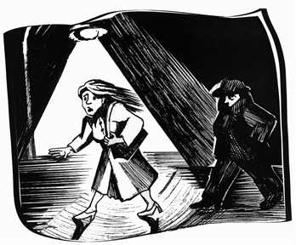
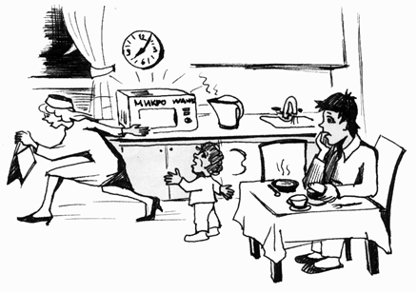
Роля на индивидуалните характеристики при адаптацията на сменните работници
Възраст;
Пол;
Здравно състояние, наличие на хронични заболявания;
Индивидуални стратегии за сън;
Сутрешен/вечерен тип;
Интроверсия/екстроверсия/невротизъм;
Други фактори – семейно положение, брой на децата и тяхната възраст, домакински задължения, професия на партньора и др.
Добре е да бъдат подпомагани работещите нощен труд за справяне със стреса, консултации за подобряване на съня, рационално хранене, да се осигури транспорт, медицинско обслужване, рехабилитационни процедури.

Slide 16
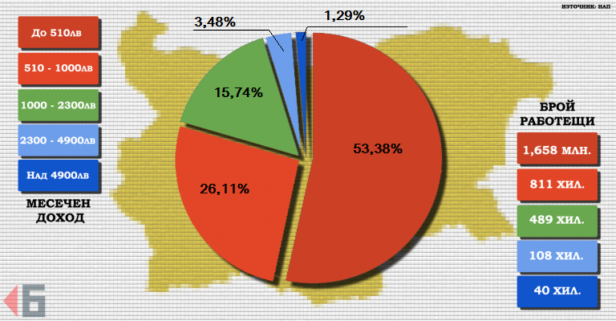
Възможности за възстановяване
80% с доходи
под 1000 лв
и под Средната РЗ
80% от работещите нощен труд са
320 000 души
400 000 работещи
полагат нощен труд

Slide 17
Възможности за възстановяване
80% с доходи
под 1000 лв
и под Средната РЗ
80% от работещите нощен труд са
320 000 души
400 000 работещи
полагат нощен труд
Въпросът е могат ли тези 320 000 работещи –
предвид значително повишеното износване и заболеваемост:
Да се възстановяват от стреса,
Да имат рационално хранене,
Да извършват рехабилитационни процедури,
Да получават подобаващо медицинско обслужване
Консултации за подобряване на съня,
Както и транспортът за нощна смяна да не свързано с ползване на лични средства?
Отговорът е НЕ, защото ТЕ живеят в материални лишения,
защото текущата данъчна система има особено натоварващ елемент за нископлатените работници, поради липсата на необлагаем минимум
и защото Те през косвените данъци плащат голяма част от държавния бюджет

Slide 18
Исканията – обединиха КТ “Подкрепа”, БЛС, БАПЗГ и СФСМВР (НЕПОСРЕДСТВЕНИ
Промяна в НСОРЗ – заплащане на нощния труд като % от МРЗ
не по-малко от 0,5% (2,55 лв/час при МРЗ 510 лв)
Мотиви:
Липсата на обосновка при определянето през 2006 г. на сегашната стойност - 0,25 лв на допълнителното заплащане на нощния труд
Ако отново нощният труд бъде определен като твърда стойност, при 20% прогнозното увеличение на МинРЗ на 610 лв през 2020 г., нощният труд ще се обезцени с 20% в рамките на две години
0,25 лв е определена през 2006 г., когато новите изследвания доказващи изключителната вредност на нощния труд не са били налични –необходимост от повишени възможности за възстановяване, вкл. парична компенсация
Възспиране от ползване на нощен труд - само при крайна необходимост
Увеличаване приходите за здравно, пенсионно и социално осигуряване

Slide 19
0,5 % от МРЗ | ЗОВр+л лева | ПОЗМБОВр+л лева | БЮДЖЕТл лева | РАБОТОДОТЕЛ лева | РАБОТНИК лева
1час – 2,55 лв | ≈0,20 | ≈ 0,62 | ≈ 0,17 | ≈ 3,02 | ≈ 2,03
7часа – 17,85 лв | ≈1,43 | ≈ 4,34 | ≈ 1,21 | ≈ 21,16 | ≈ 14,17
1мес – 142,80 лв 8 нощни смени | ≈11,42 | ≈ 34,70 | ≈ 9,67 | ≈ 169,25 | ≈ 113,45
1год – 1713,70 лв 96 нощни смени | ≈137,09 | ≈ 416,40 | ≈ 116,01 | ≈ 2030,96 | ≈ 1361,45

Slide 20
Някои резултати от прилагането на предлагания принцип на заплащане на нощния труд
Общата годишна здравноосигурителната вноска (ЗОВ)
от работодателя и работника
за 96 нощни смени (средно 8 за 1 месец),
от 13,44 ще стане 137,09 лв
Общата годишна пенсионноосигурителната вноска (ПОВ) от работодателя и работника от 33,26 ще стане 339,29 лв
За 1 месец нощен труд, т.е. 8 нощни смени –
работникът ще получава общо 113,45 лв
от които 22% (25,60 лв) за транспорт за 8-те нощни смени
За 1 година нощен труд, т.е. 96 нощни смени –
работникът ще получава общо 1361,45 лв,
от които 22% (307,20 лв) за транспорт за 96-те нощни смени

Slide 21
Някои резултати от прилагането на предлагания принцип на заплащане на нощния труд
Отчисленията на средства за здравно, пенсионно и социално осигуряване ще се увеличат без да могат да покрият риска на работещите нощен труд
4. Възможностите за възстановяване от нощния труд, няма да достигат и при новото заплащане, но поне няма да заделя лични средства за транспорта за нощния труд
За другите необходими разходи срещу износването на организма и психичното натоварване:
за рационално хранене,
лечение,
рехабилитационни процедури,
за възмездяване разходи за отсъствието му от семейството,
лекарства,
качествен отдих
ще останат минимални средства

Slide 22
Исканията – обединиха КТ “Подкрепа”, БЛС, БАПЗГ и СФСМВР
(ПОСЛЕДВАЩИ
Ограничаване на нощния труд , съгласно изискванията
на Директива 2003/88/ЕО и Доклада на ЕК от 26.4.2017 г. :
– при нощен труд и сумирано изчисляване на работното време
– само за определени професии и дейности – определени в Директивата
– работната седмица от 56 на 48 часа
– работният график от 6 на 3 месеца при нощен труд
– право на отказ на работника
– брой поредни нощни смени в седмицата от 5 на 3 – в Наредба 15
– минимална междуседмична почивка 35 часа без прекъсванe
– повишени изисквания за условия на труд и почивка в Наредба 15
Ратифициране на Конвенция 171 на МОТ за нощния труд

